Slide 1
মাল্টিমিডিয়া ক্লাসে সবাই কে স্বাগতম

Slide 2
পরিচিতি
মিঠুন হালদার
(ট্রেড ইন্সট্রেক্টর)
রামপাল পাইলট মাধ্যমিক বালিকা বিদ্যালয় ।
রামপাল, বাগেরহাট।
মোবাইল নং 01746440618
E-mail:mithun.gpi89@gmail.com.
নবম শ্রেণি
বিষয়:রসায়ন

Slide 3
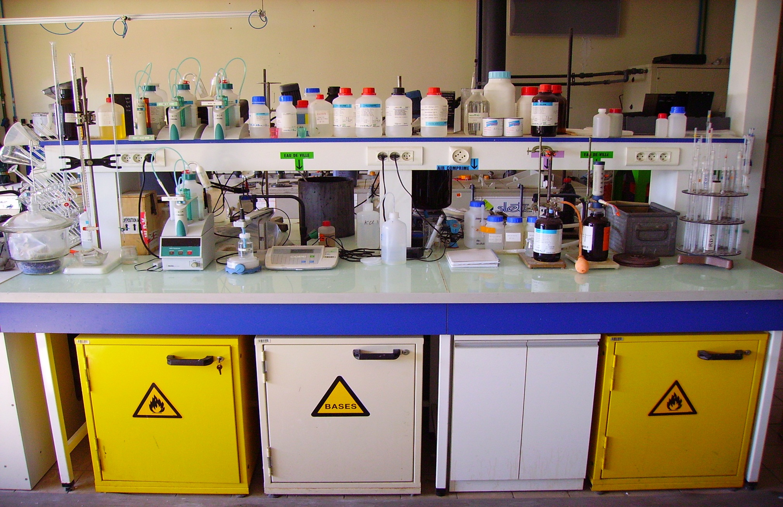
নিচের চিত্রটি লক্ষ্য কর
রাসায়নিক দ্রব্যের কার্যকারিতার ঝুঁকি বিবেচনা করে সংরক্ষণ ও ব্যবহার করতে হয়।
Notes:
পাঠ শিরোনাম ঘোষনা করার জন্য আরও চিত্র দেখিয়ে শিক্ষার্থীদের রসায়নে অনুসন্ধানের সময় রাসায়নিক দ্রব্য সংরক্ষণ ও ব্যবহারে সতর্কতামূলক ব্যবস্থা সম্পর্কে প্রাসঙ্গিক প্রশ্ন করা যেতে পারে এবং তাদের উত্তরের মাধ্যমে পাঠ ঘোষনা করা যেতে পারে।
চিত্রে রাসায়নিক পদার্থগুলি কিভাবে আছে?

Slide 4
এই পাঠ শেষে শিক্ষার্থীরা ...
রাসায়নিক দ্রব্য সংরক্ষণ ও ব্যবহারে সতর্কতার প্রয়োজন কেন তা উপলব্ধি করতে পারবে।
রাসায়নিক দ্রব্যের সংরক্ষণ ও ব্যবহারের সতর্কতামূলক ব্যবস্থায় সার্বজনীন নিয়ম ব্যাখ্যা করতে পারবে।
রাসায়নিক দ্রব্যের নির্ধারিত সাংকেতিক চিহ্ন দেখে ঝুঁকি, ঝুঁকির মাত্রা বর্ণনা করতে পারবে ।

Slide 5
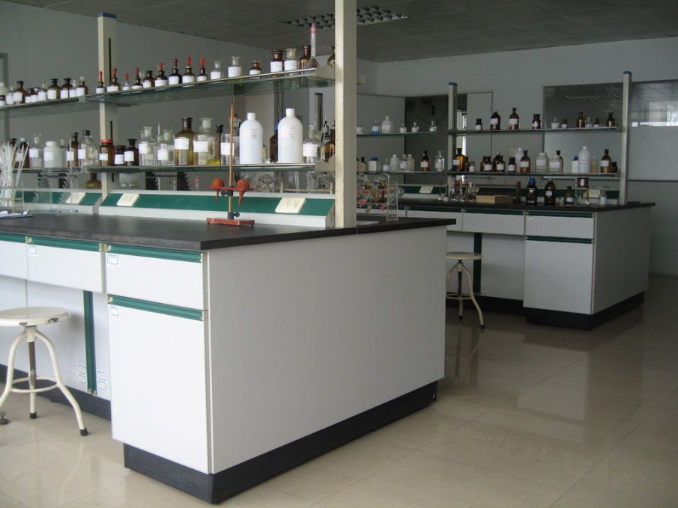
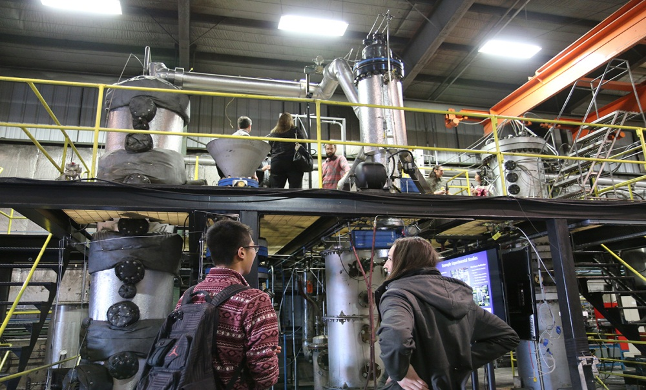
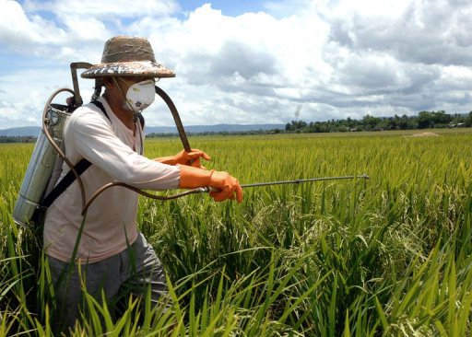
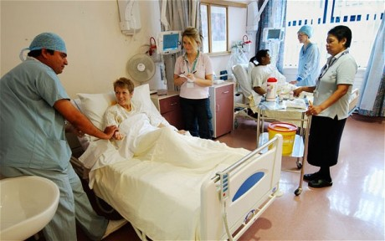
রাসায়নিক দ্রব্য কোথায় ব্যবহৃত হচ্ছে?
পরীক্ষাগারে
শিল্প-কারখানায়
রাসায়নিক দ্রব্য কোথায় ব্যবহৃত হচ্ছে?
চিকৎসায়
কৃষিতে
রাসায়নিক দ্রব্য কোথায় ব্যবহৃত হচ্ছে?
রাসায়নিক দ্রব্য কোথায় ব্যবহৃত হচ্ছে?
তাই রাসায়নিক দ্রব্য সংরক্ষণ ও ব্যবহারে . . .
Notes:
আজকের পাঠের প্রথম শিখনফলের উদেশ্যে চিত্রগুলি দেওয়া হয়েছে। চিত্রের পদার্থগুলি দেখায়ে রাসায়নিক দ্রব্য সংরক্ষণ ও ব্যবহারে সতর্কতার প্রয়োজন সম্পর্কে প্রাসঙ্গিক প্রশ্ন করা যেতে পারে।

Slide 6
একক কাজ
দুটি দাহ্য পদার্থের নাম বল?
বিস্ফোরক পদার্থের সংরক্ষণের প্রয়োজনীয়তা আছে কী?

Slide 7
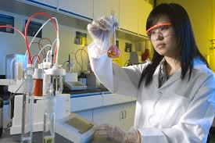
রাসায়নিক দ্রব্যের সংরক্ষণ ও ব্যবহারের সতর্কতামূলক ব্যবস্থায় সার্বজনীন নিয়ম–
(ক) রাসায়নিক পদার্থকে ঝুঁকি ও ঝুঁকির মাত্রার ভিত্তিতে বিভিন্ন ভাগে ভাগ করা
খ) ঝুঁকির সর্তকতা সংক্রান্ত তথ্য-উপাত্ত তৈরি করা
(গ) ঝুঁকি ও ঝুঁকির মাত্রা বুঝাবার জন্য সার্বজনীন সাংকেতিক চিহ্ন নির্ধারণ করা।
Notes:
আজকের পাঠের দ্বিতীয় শিখনফলের উদেশ্যে চিত্রগুলি দেওয়া হয়েছে। চিত্রের পদার্থগুলি দেখায়ে রাসায়নিক দ্রব্য সংরক্ষণ ও ব্যবহারে সতর্কতামূলক ব্যবস্থায় সার্বজনীন নিয়ম সম্পর্কে জানতে পারবে।

Slide 8
জোড়ায় কাজ
পরিবেশ ও উন্নয়ন সন্মেলনে ১ম প্রতিপাদ্য বিষয়টি বর্ণনা কর।
পরিবেশ ও উন্নয়ন সন্মেলনে ২য় প্রতিপাদ্য বিষয়টি বর্ণনা কর।
পরিবেশ ও উন্নয়ন সন্মেলনে ৩য় প্রতিপাদ্য বিষয়টি বর্ণনা কর।

Slide 9
রাসায়নিক দ্রব্যের সংরক্ষণে সতর্কতামূলক নির্ধারিত সাংকেতিক চিহ্ন
G H S
Globally Harmonized System
চিত্রগুলি দিয়ে কী লেখা আছে
Notes:
আজকের পাঠের তৃতীয় শিখনফলের উদেশ্যে চিত্রগুলি দেওয়া হয়েছে। চিত্রটি রাসায়নিক দ্রব্যের সংরক্ষণে সতর্কতামূলক নির্ধারিত সাংকেতিক চিহ্ন সম্পর্কে জানতে পারবে।

Slide 10
রাসায়নিক দ্রব্যের ঝুঁকির মাত্রা ও সতর্কতামূলক নির্ধারিত সাংকেতিক চিহ্ন
সাংকেতিক চিহ্ন | চিহ্নের অর্থ | ঝুঁকির মাত্রা | ব্যবহারে সাবধানতা
বিস্ফোরক দ্রব্য
নিজেই বিক্রিয়া করে বিস্ফোরিত হতে পারে
সাবধানে নাড়াচাড়া করা, নিরাপদ চশমা পরা
দাহ্য পদার্থ
সহজে আগুন ধরতে পারে, বিক্রিয়ায় তাপ উৎপন্ন করে
ঘর্ষণ, আগুন বা তাপ থেকে দুরে রাখা
জারক পদার্থ
নিঃশ্বাসে গেলে শ্বাস কষ্ট, ত্বকে লাগলে ক্ষত হতে পারে
হাতে দস্তানা, নিরাপদ চশমা, নাকে-মুখে মাস্ক ব্যবহার করা
বিষাক্ত পদার্থ
নিঃস্বাসে, ত্বকে লাগলে বা খেলে মৃত্যু হতে পারে
হাতে দস্তানা, নিরাপদ চশমা, নাকে-মুখে মাস্ক ব্যবহার করা
Notes:
আজকের পাঠের তৃতীয় শিখনফলের উদেশ্যে চিত্রগুলি দেওয়া হয়েছে। ছকটির দ্বারা কোন সাংকেতিক চিহ্ন রাসায়নিক দ্রব্যের ঝুঁকির মাত্রা ও সতর্কতামূলক নির্ধারিত সাংকেতিক চিহ্ন ব্যবহৃত তা জানতে পারবে। শিক্ষার্থীরা আগে বলতে পারে কিনা তা পরীক্ষা করা যেতে পারে।

Slide 11
রাসায়নিক দ্রব্যের ঝুঁকির মাত্রা ও সতর্কতামূলক নির্ধারিত সাংকেতিক চিহ্ন
সাংকেতিক চিহ্ন | চিহ্নের অর্থ | ঝুঁকির মাত্রা | সাবধানতা
স্বাস্থ্য-ঝুঁকি
স্বাশ-প্রশ্বাস তন্ত্রের জন্য সংবেদনশীল, ক্যান্সার করতে পারে
হাতে দস্তানা, নিরাপদ চশমা, নাকে-মুখে মাস্ক ব্যবহার করা
পরিবেশের ক্ষতিকর
জলজ, উদ্ভিদ ও প্রাণির জন্য ক্ষতিকর
পরীক্ষণ মিশ্রণের সংগ্রহ ও পরিশোধন করা
তেজস্ক্রিয় রশ্মি
মানবদেহকে বিকলাঙ্গ, শরীরে ক্যান্সার সৃষ্টি করতে পারে
নিরাপদ দূরত্ব বজায় রাখা, উপযুক্ত পোশাক পরিধান করা
Notes:
আজকের পাঠের তৃতীয় শিখনফলের উদেশ্যে চিত্রগুলি দেওয়া হয়েছে। ছকটির দ্বারা কোন সাংকেতিক চিহ্ন রাসায়নিক দ্রব্যের ঝুঁকির মাত্রা ও সতর্কতামূলক নির্ধারিত সাংকেতিক চিহ্ন ব্যবহৃত তা জানতে পারবে। শিক্ষার্থীরা আগে বলতে পারে কিনা তা পরীক্ষা করা যেতে পারে।

Slide 12
মূল্যায়ন
নিচের ছকটি পূরণ কর
সাংকেতিক চিহ্ন | চিহ্নের অর্থ | ঝুঁকির মাত্রা | ব্যবহারে সাবধানতা
Notes:
শিক্ষার্থীদের ক্লাসে ছকটি পূরণ করতে দিয়ে মূল্যায়ন করা যেতে পারে।

Slide 13
বহুনির্বাচনী প্রশ্ন
প্রশ্নঃ ১
সাংকেতিক চিহ্নটি কী প্রকাশ করে?
(ক) বিস্ফোরক দ্রব্য
(খ) জারক পদার্ধ
সঠিক উত্তর জানতে বৃত্তে ক্লিক করি
(ঘ) দ্রাহ্য পদার্থ
(গ) বিষাক্ত পদার্থ
প্রশ্নঃ ২
জাতিসংঘের উদ্যোগে “পরিবেশ ও উন্নয়ন” সন্মেলনের প্রতিপাদ্য বিষয় ছিল-
i. রাসায়নিক পদার্থকে ঝুকিঁর মাত্রার ভিত্তিতে বিভিন্ন ভাগে ভাগ করা।
ii. ঝুকিঁর সর্তকতা সংক্রান্ত তথ্য-উপাত্ত তৈরি করা।
iii. ঝুকির মাত্রা বুঝানোর জন্য সাংকেতিক চিহ্ন নির্ধারণ করা।
নিচের কোনটি সঠিক-
(ক) i, ii
(খ) i, iii
সঠিক উত্তর জানতে বৃত্তে ক্লিক করি
(ঘ) ii, iii
(গ) i, ii, iii
Notes:
বৃত্তে ক্লিকের পুর্বেই শিক্ষার্থীর কাজ থেকে সম্ভাব্য উত্তর বের করে উত্তর মিলানো যেতে পারে।

Slide 14
বাড়ির কাজ
ঝুকির মাত্রা অনুসারে নিচের পদার্থগুলিতে কোন সাংকেতি চিহ্ন ব্যবহার করবে?
পদার্থ | সাংকেতিক চিহ্ন | ঝুকিঁর মাত্রা
কীটনাশক
কেরোসিন
বারুদ
Notes:
বাড়ির কাজ শিক্ষার্থীকে বুঝিয়ে দেয়া যেতে পারে।

Slide 15
সবাই কে ধন্যবাদ

